Slide 1
Atletika

Slide 2
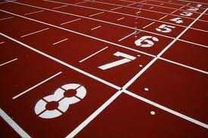
Uvod
ZAKAJ?
Ker treniram atletiko
Je del mojega življenja
Obožujem atletske prireditve, tekmovanja…
Oprema
Treningi
Discipline
Prizorišča
Tekmovanja
Rekordi
Postopek:
Izbira literature,
Iskanje podatkov, slik,
Izdelava same predstavitve.

Slide 3
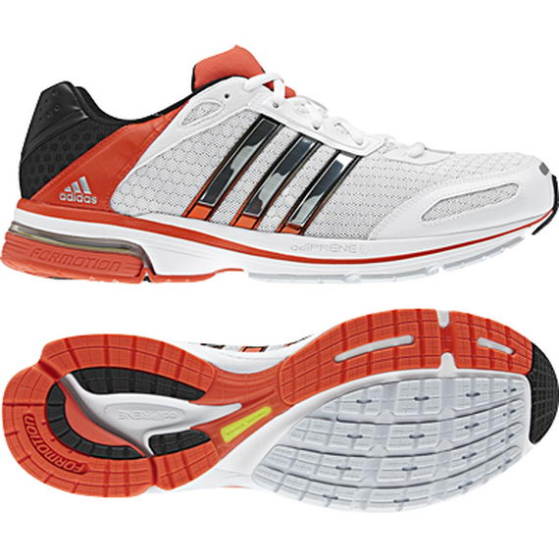
Oprema
Šprintarice
Športni copati

Slide 4
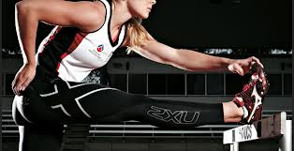
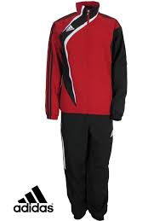
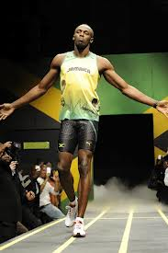

Slide 5
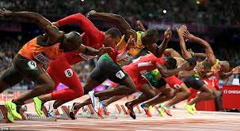
Treningi
1. Ogrevanje, ki je najpomembnejši del za nadaljnje upravljanje treninga.
Treningi tehnike: samo na stadionu, tehnika teka pri teku čez ovire, tehnika odriva in zaleta pri skoku v daljino ipd.
Cardio treningi ali treningi moči: v fitnesih ali telovadnicah.
Treningi kondicije: večinoma se izvaja v parki, lahko pa tudi na stadionu.
PON. | TOR. | SRE. | ČET. | PET. | SOB. | NED.
Trening tehnike | Trening moči (fitnes) | Trening moči (telovadnica) | pavza | Trening tehnike | Pavza/tekmovanja

Slide 6
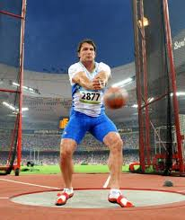
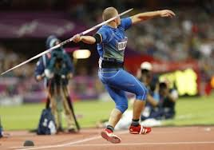
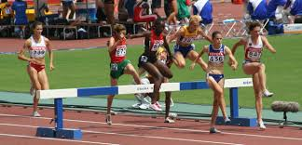
Discipline
Tekaške
Tehnične
ŠPRINTI: 100 m, 200m, 400m (ovire)
SKOKI: v daljino, v višino, skos s palico
SREDNJE PROGE: 800 m (ovire), 1500m
METI: met kladiva, met diska, met kopja, met krogle.
DOLGE PROGE: 3000 m (ovire), 5000m
Maraton (42 km) in polmaraton (21 km)

Slide 7
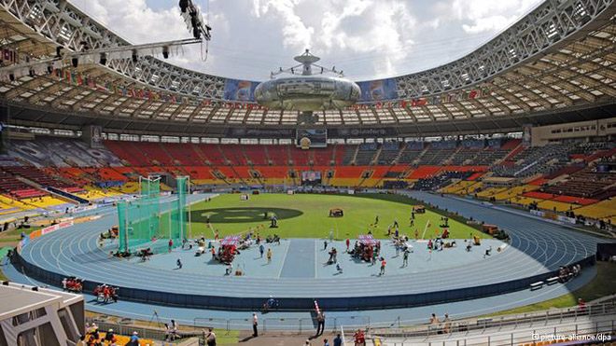
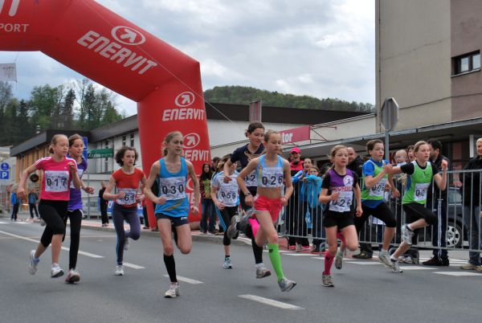
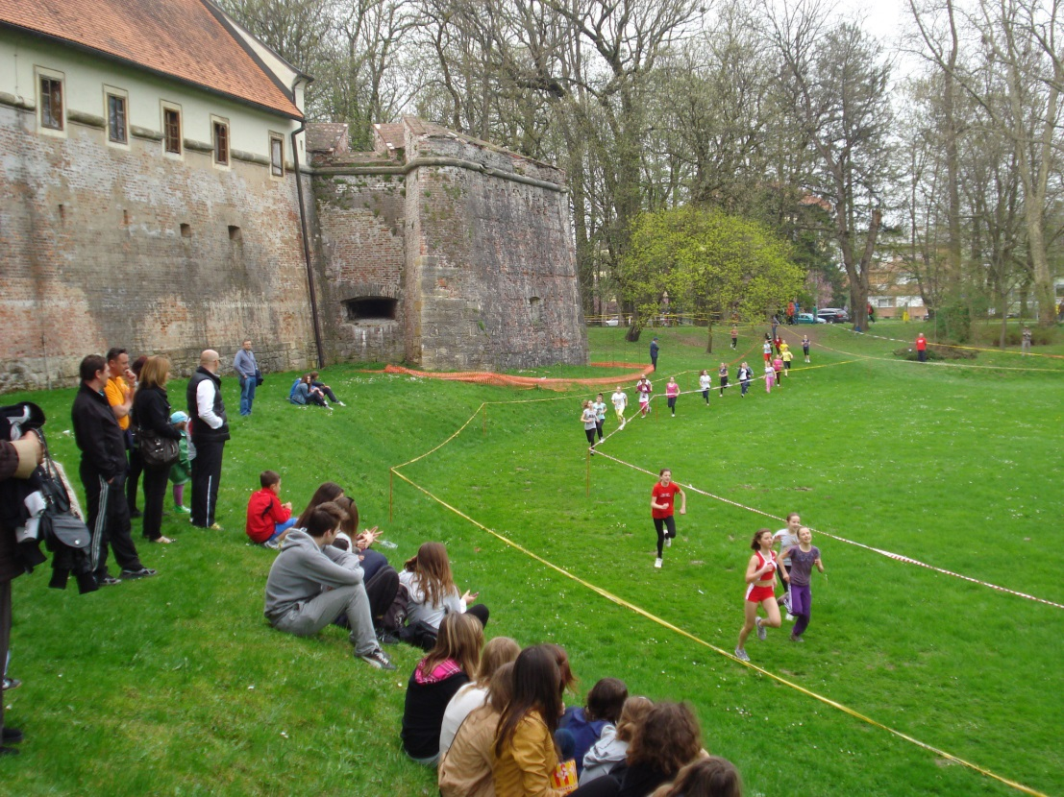
Prizorišča
Atletski stadion
Proge za ulične/cestne teke
Prizorišča za kros

Slide 8
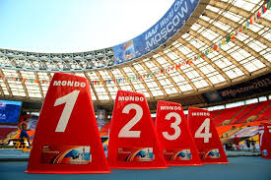
Tekmovanja
Olimpijske igre
Svetovno prvenstvo
Evropsko prvenstvo
Diamantna liga
Mitingi

Slide 9
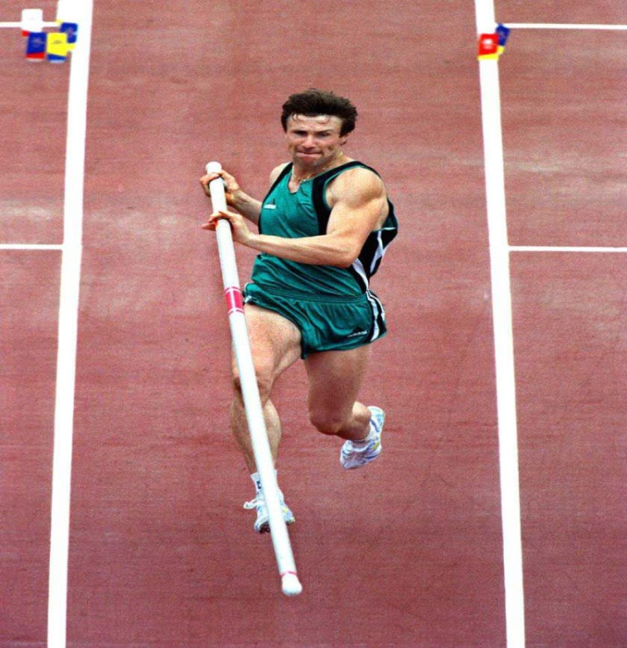
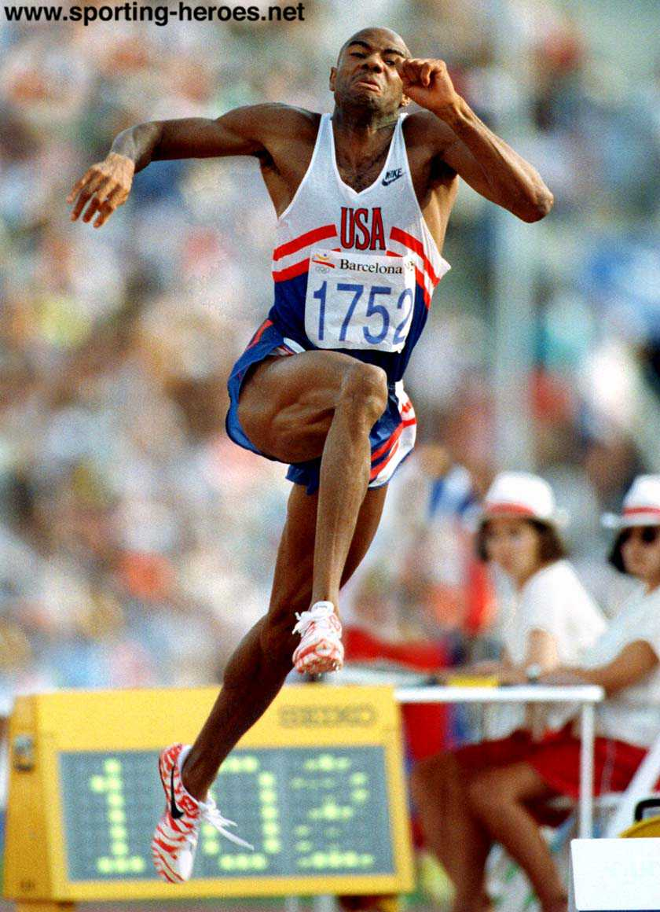
Rekordi
Disciplina | Atlet | Rekord
100m | Usain Bolt | 9.58 s
200m | Usain Bolt | 19. 19 s
400m | Michael Johnson | 43.18 s
800m | David Rudisha | 1:40,91
1500m | Hicham El Guerrouj | 3.26.00 s
Skok v daljico | Mike Powell | 8.95 m
Skok v višino | Javier Sotomayor | 2.45 m
Skok ob palici | Sergej Bubka | 6.14 m
Troskok | Jonathan Edvards | 18.29m
Met kopja | Jan Železny | 98.48m

Slide 10
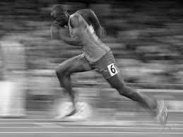
Zaključek
Informacije ni bilo težko najti, ker sem že sam veliko vedel o atletiki, saj z njo živim.

